Slide 1
6. Non Contact Resistance

Slide 2
README dia/ használati utasítás
A szövegeket írjátok csak át, ne új szövegdobozt tegyetek be.
A pipa/X meg van animálva, hogy egy helyre menjenek. Egyszerűen ki kell törölni a másik kettőt, amit nem akarsz mutatni.
A summary diánál döntsd el melyik tetszik neked jobban, azt használd, a másikat töröld ki.
Értelemszerűen ezt a diát is ki kell törölni
Points for discussion dia ha rendesen meg van csinálva használd, mivel akkor az tudja vezetni a diszkussziót, ha nincs akkor azt is töröld ki.

Slide 3
The responses of a LRC circuit driven by an AC source can be changed by inserting either a non-magnetic metal rod or a ferromagnetic rod into the inductor coil. How can we obtain the magnetic and electric properties of the inserted rod from the circuit’s responses?
Theory:
Advanced theory, reasonable predictions
Regarded/Missed Skin Effect
Maxwell equasions for the rod
Experiments:
High quality measurements
Serial / Paralell LRC circuit
Sweep / Measurments on different frequencies / Only regarded resonant frequency
Comparison of theory with experiments:
Good agreement/Not good agreement/No comparison
Overall impression:
Good animations and clear explanation/Somewhat unclear explanation
Clear graphs/Unclear graphs
Experiments clear and well made

Slide 4



The responses of a LRC circuit driven by an AC source can be changed by inserting either a non-magnetic metal rod or a ferromagnetic rod into the inductor coil. How can we obtain the magnetic and electric properties of the inserted rod from the circuit’s responses?
Phenomenon explanation
Explained well / precisely / too fast / skipped thoughts; physics incomplete
Theory for circuit response
Quantitative / Qualitative theory for circuit influence, many / all / insufficient parameters
Obtaining magnetic and electric properties
Bases on circuit response, quantitative / qualitative results (using skin effect)
Multiple rods investigated
Rods with only electric, only magnetic, both properties

Slide 5
Evaluation of the Solution
Possible ways to improve
Consider more parameters
Position / size of metal
Less complex equations
Simulations
Unproved Assumptions
More measurements
Less complex methods
Other measurement methods
Error analyisis
Comparison
Strengths
Simple equations
Good model for understanding
Most parameters considered
Could determine all properties
Detailed, visualised plotting
Many measurements
Working setup
Good error analyisis, low error
Reliable results
Comparison – good agreements
Notes:
Mindent amit leírsz ki kell emelni szóban. (Azt is el lehet mondani, miért tetszenek az egyes részek.)

Slide 6
Summary
Explanation of the phenomenon
Theory
Experiments
Comparison of theory and experiments
Notes:
Itt gyorsan összefoglaljuk, mi mennyire sikerült jól, a fontosakat, ha kell, még egyszer kiemeljük. (Figyeljünk, ne mondjunk ellent a korábban elhangzottaknak.)
Ha esetleg még nagyon sok időnk lenne, itt lehet azt picit húzni, de ne feltűnően.

Slide 7
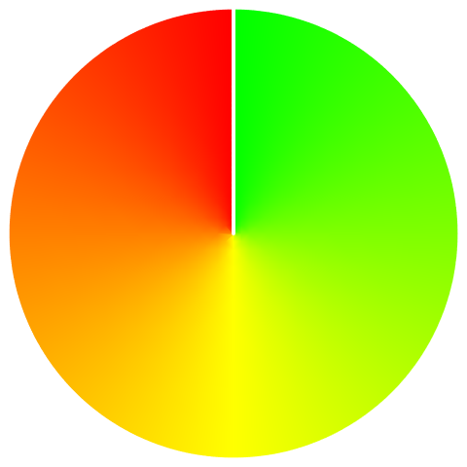
Summary
Explanation of the phenomenon
Theory
Comparison: theory experiments
Experiments
Notes:
Itt gyorsan összefoglaljuk, mi mennyire sikerült jól, a fontosakat, ha kell, még egyszer kiemeljük. (Figyeljünk, ne mondjunk ellent a korábban elhangzottaknak.)
Ha esetleg még nagyon sok időnk lenne, itt lehet azt picit húzni, de ne feltűnően.

Slide 8



Points for Discussion
^{Basic physics}
Easy explanation of the phenomenon
Dependence on
^{Theory}
A less complex theory
Assumptions
Boundary conditions
^{Measurements}
Measurement of parameter
Error analysis
Notes:
Ide mennek azok, amiről a Discussion-ban akarunk beszélgetni.
Az egyes részekre (Basic physics – Theory – Measurements) kb. az idő 1/3-a jut. A Discussion során nem kell ehhez a végsőkig ragaszkodni, el lehet tőle térni, de továbbra is legyen a beszélgetésnek struktúrája, lehessen követni.
Az egyes szekciók lezárásaképp érdemes összefoglalni; ki mit mondott, miért/miért nem értek egyet.

Slide 9
Thank you for your attention!

